Slide 1
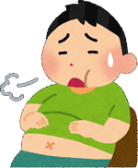
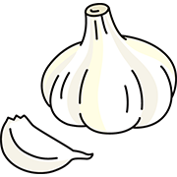
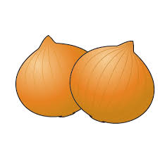
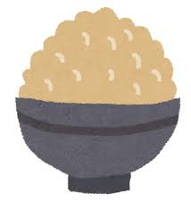
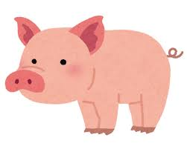
ビタミンB₁
夏バテには、疲労回復に役立つビタミンB₁がオススメです。
ビタミンB₁は糖質の代謝に使われるため、糖質をきちんとエネルギーに変換していくことで、疲れにくくなったり、疲労回復に役立ちます。
ビタミンB₁が不足すると、糖質を上手くエネルギーに変換できないので乳酸などの疲労物質が溜まり疲れやすくなります。また糖質がエネルギーとして使われないと体脂肪として蓄えられてしまい、肥満になってしまいます。
ビタミンB₁を多く含む食品
上手な組み合わせ
玉ねぎ・ねぎ・にんにく・にら
豚肉、玄米、うなぎ、
そば、豆類、米ヌカ、
穀類のはい芽、柑橘類
●臭気成分であるアリシンがビタミンB₁と結合し、体内への吸収率アップ
●水溶性ビタミンなので煮汁ごと食べる料理にすると◎
ビタミンB₁
＋
アリシン
＝
疲労回復
ビタミンB₁ B1の含有量は
全食品の中で豚肉がNo1！
食べもの栄養辞典より

